Slide 1
Игра «огонь и вода» на pygame

Slide 2
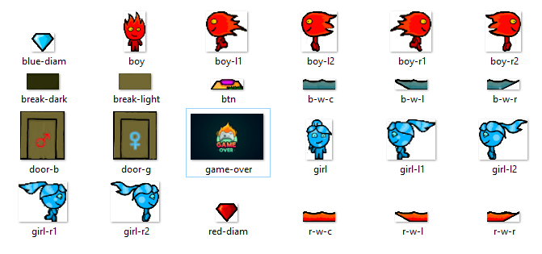

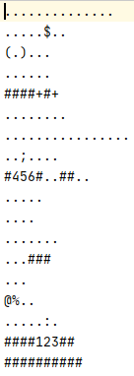


Структура
Константные значения
Класс
игрового
поля
Класс
объектов
игрового
поля
Класс игроков

Slide 3


pygame.sprite.Sprite
FixedObject
Door
Tile
Cristall
Button

Slide 4
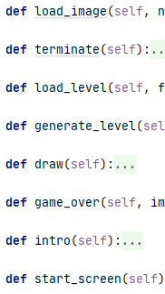

pygame.sprite.Sprite
Game
Player

Slide 5
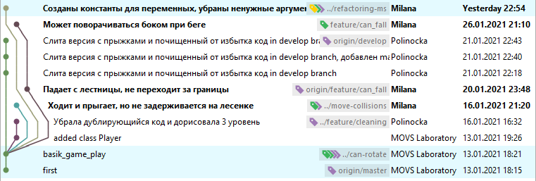
Разделение обязанностей
Полина: окружение
Милана: герои

Slide 6
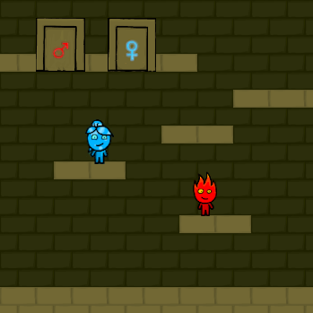
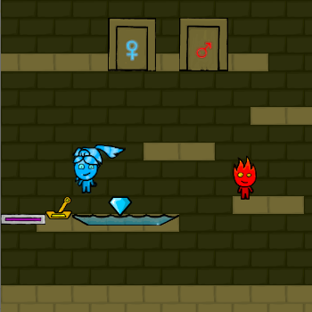
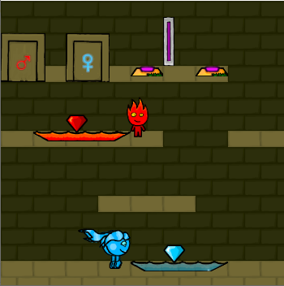
Уровень 2
Уровень 1
Уровень 3

